Slide 1
Олимпиада для детей старшего дошкольного возраста
ЮНЫЕ
ФИНАНСИСТЫ

Slide 2

1 | 2 | 3 | 4

Slide 3
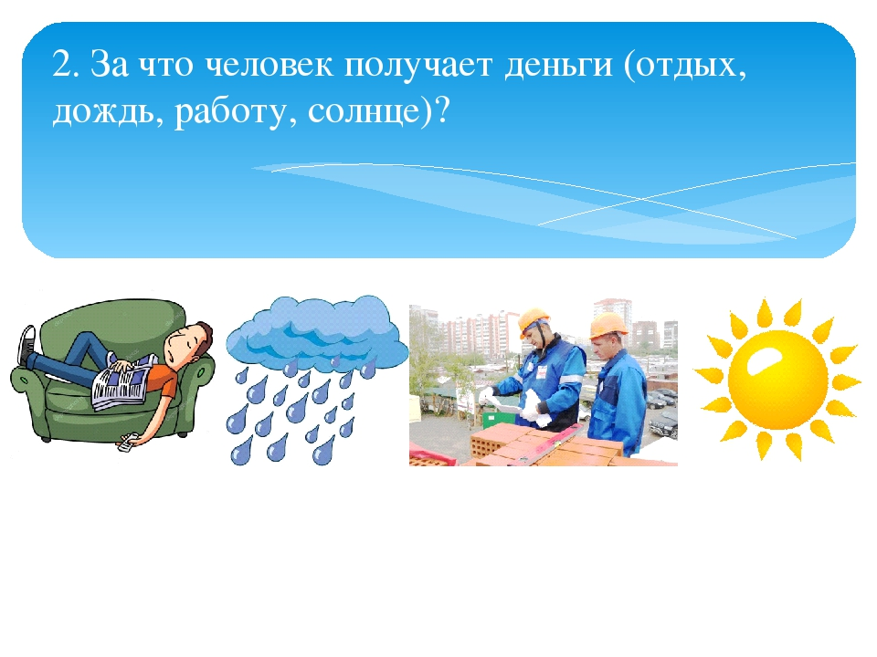
1 | 2 | 3 | 4

Slide 4
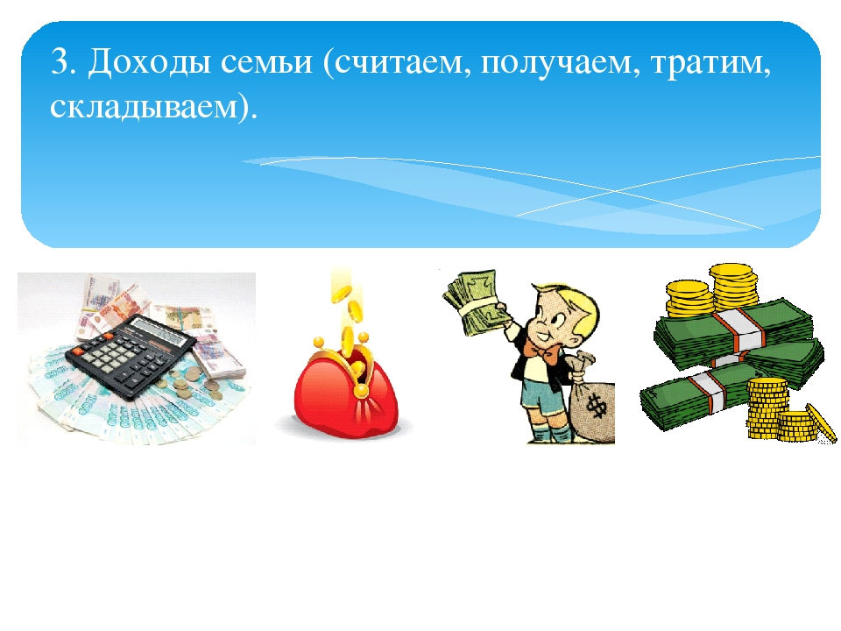
1 | 2 | 3 | 4

Slide 5
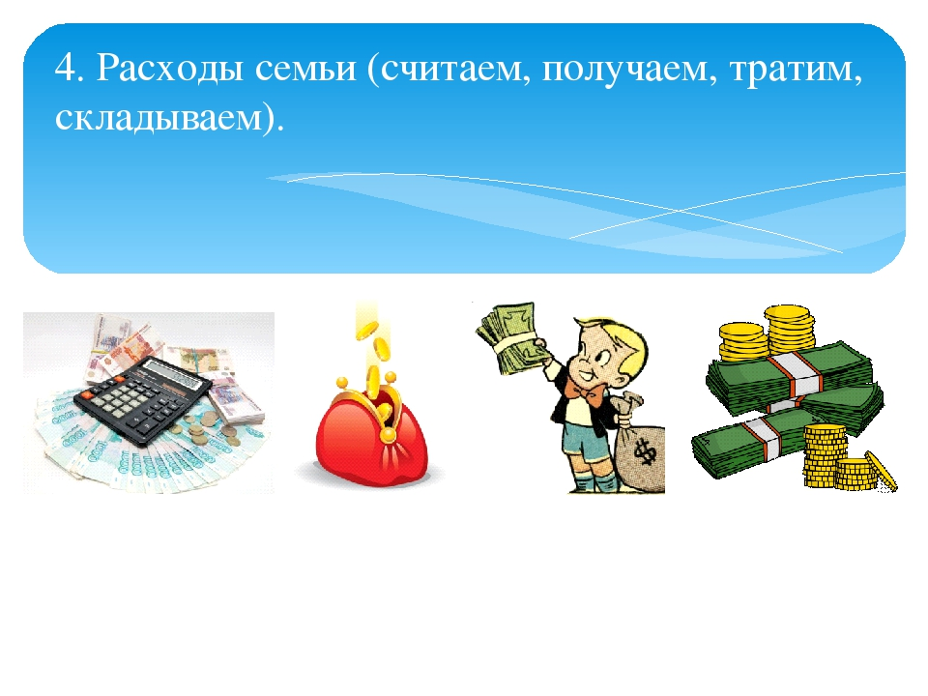
1 | 2 | 3 | 4

Slide 6
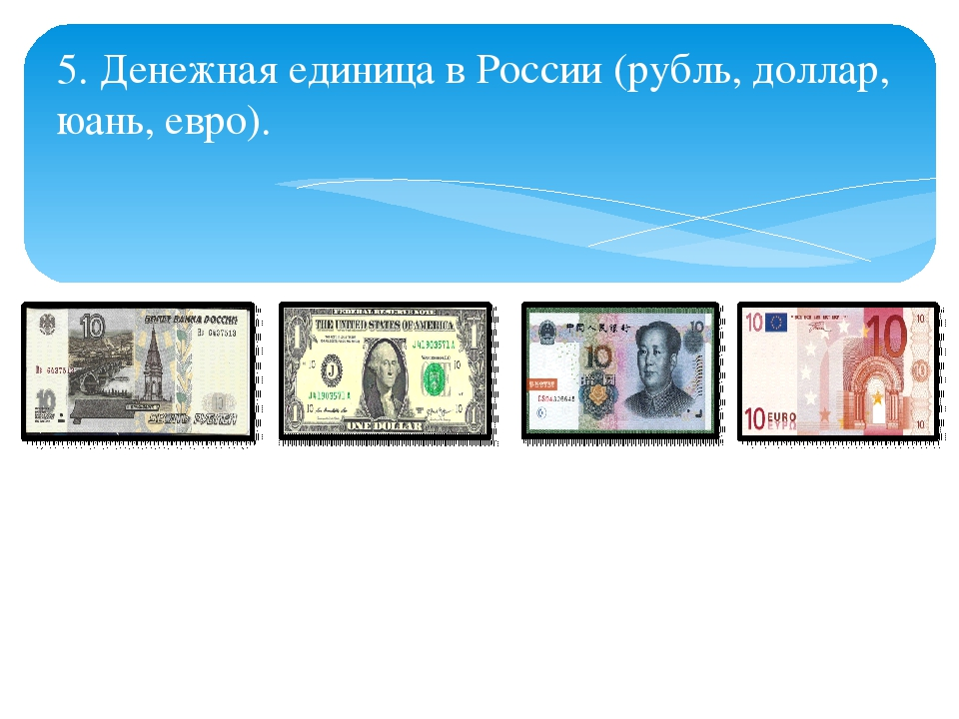
1 | 2 | 3 | 4

Slide 7
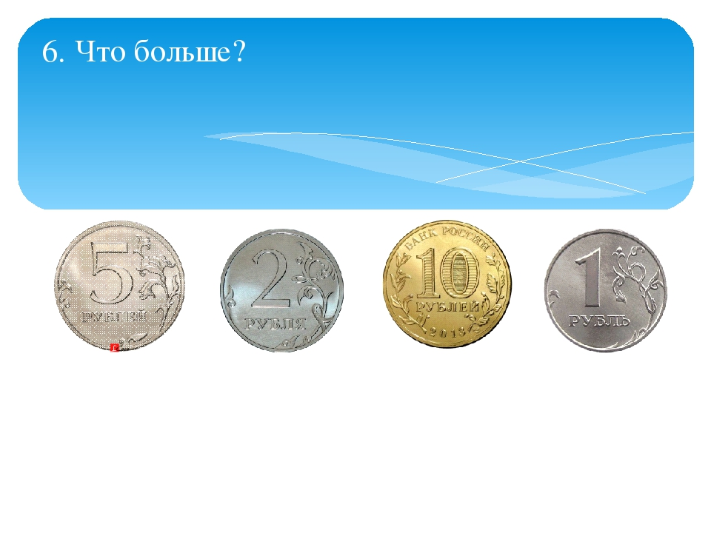
1 | 2 | 3 | 4

Slide 8

1 | 2 | 3 | 4

Slide 9

1 | 2 | 3 | 4

Slide 10
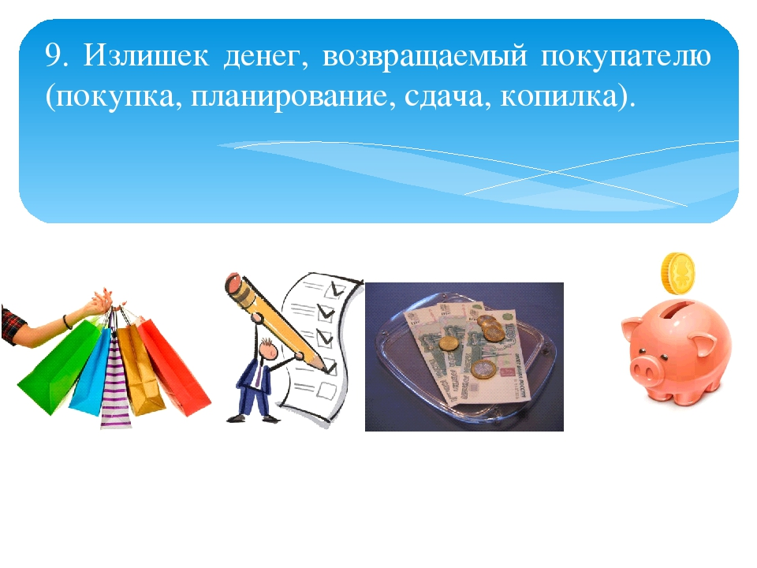
1 | 2 | 3 | 4

Slide 11

1 | 2 | 3 | 4

